Slide 1
স্বাগতম
অভিজিৎ কুমার মন্ডল ,সহকারী শিক্ষক,বঙ্গবাসী মাধ্যমিক বিদ্যালয় ,খালিশপুর,খুলনা।ফোন নং-০১৭৬৬-৯৯৪২৪১

Slide 2
পাঠ পরিকল্পনা
বিষয়ঃ বাংলা ১ম পত্র
শ্রেণিঃ নবম
পাঠ শিরোনামঃআমার পরিচয়
শিক্ষার্থীর সংখ্যা -৪৫ জন
সময় - ৫০ মিনিট
অভিজিৎ কুমার মন্ডল ,সহকারী শিক্ষক,বঙ্গবাসী মাধ্যমিক বিদ্যালয় ,খালিশপুর,খুলনা।ফোন নং-০১৭৬৬-৯৯৪২৪১

Slide 3
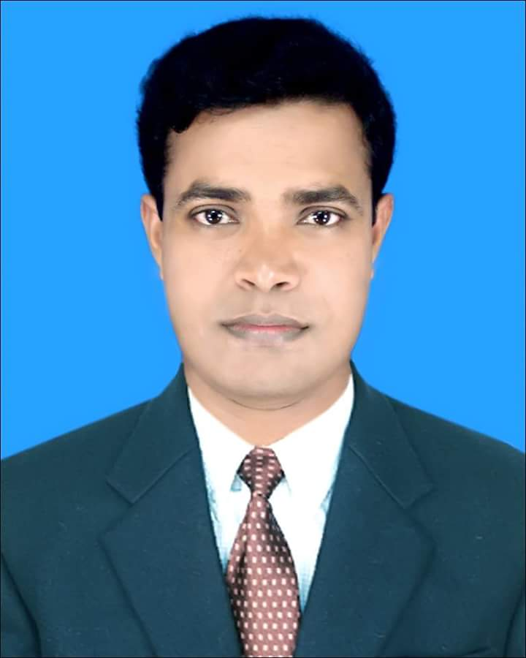
উপস্থাপনায়
অভিজিৎ কুমার মন্ডল
বি এ সম্মান(বাংলা),এম এ (বাংলা ভাষা ও সাহিত্য),বি এড(১ম শ্রেণি) এম এড
সহকারী শিক্ষক
বঙ্গবাসী মাধ্যমিক বিদ্যালয়,খালিশপুর,খুলনা
মোবাইলঃ০১৭৬৬-৯৯৪২৪১/০১৯৭৬-৯৯৪২৪১
Email:avijit09011988@gmail.com
অভিজিৎ কুমার মন্ডল ,সহকারী শিক্ষক,বঙ্গবাসী মাধ্যমিক বিদ্যালয় ,খালিশপুর,খুলনা।ফোন নং-০১৭৬৬-৯৯৪২৪১

Slide 4
তোমার পরিচয় কি?
আমি বাংলাদেশী
আমি বাঙালি এটাই আমার পরিচয়
অভিজিৎ কুমার মন্ডল ,সহকারী শিক্ষক,বঙ্গবাসী মাধ্যমিক বিদ্যালয় ,খালিশপুর,খুলনা।ফোন নং-০১৭৬৬-৯৯৪২৪১

Slide 5
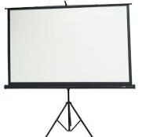
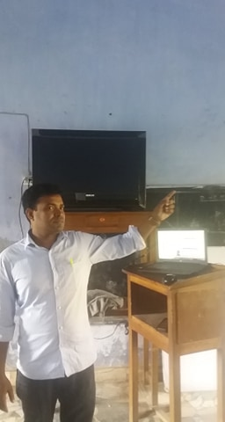
তাহলে আমাদের আজকের পাঠের বিষয়…
আমার পরিচয়
অভিজিৎ কুমার মন্ডল ,সহকারী শিক্ষক,বঙ্গবাসী মাধ্যমিক বিদ্যালয় ,খালিশপুর,খুলনা।ফোন নং-০১৭৬৬-৯৯৪২৪১

Slide 6
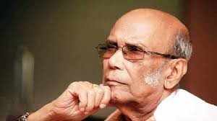
আমার পরিচয়
সৈয়দ শামসুল হক
অভিজিৎ কুমার মন্ডল ,সহকারী শিক্ষক,বঙ্গবাসী মাধ্যমিক বিদ্যালয় ,খালিশপুর,খুলনা।ফোন নং-০১৭৬৬-৯৯৪২৪১

Slide 7
শিখনফল
এই পাঠ শেষে শিক্ষার্থীরা..........
কবি পরিচিতি বলতে করতে পারবে ।
নতুন শব্দের অর্থ বলতে পারবে ।
বাঙালি জাতি সত্তার পরিচয় জানতে পারবে ।
সাম্যের মন্ত্রে উজ্জীবিত হবে ।
অভিজিৎ কুমার মন্ডল ,সহকারী শিক্ষক,বঙ্গবাসী মাধ্যমিক বিদ্যালয় ,খালিশপুর,খুলনা।ফোন নং-০১৭৬৬-৯৯৪২৪১

Slide 8
মৃত্যুঃ
২৭ শে সেপ্টেম্বর ২০১৬ ঢাকায়।
কবি পরিচিতি
জন্মঃ
1935 সালের ২৭ শে ডিসেম্বর
‘পিতা- ডা. সৈয়দ সিদ্দিক হুসাইন
পিতামহ- সৈয়দা হালিমা খাতুন
সাহিত্যকর্ম
কাব্য-একদা এক রাজ্যে, অগ্নি ও জলের কবিতা রাজনৈতিক কবিতা ।
সৈয়দ শামসুল হক
জন্ম স্থানঃ
কুড়িগ্রাম শহরে
কর্মজীবন
দৈনিক পত্রিকা,কমিউনিস্ট পার্টির সক্রিয় সদস্য ছিলেন।
শিক্ষা জীবন।
দেশবন্ধ স্কুল থেকে ম্যাট্রিক পরীক্ষা দিয়ে অকৃতকার্য হন
অভিজিৎ কুমার মন্ডল ,সহকারী শিক্ষক,বঙ্গবাসী মাধ্যমিক বিদ্যালয় ,খালিশপুর,খুলনা।ফোন নং-০১৭৬৬-৯৯৪২৪১

Slide 9
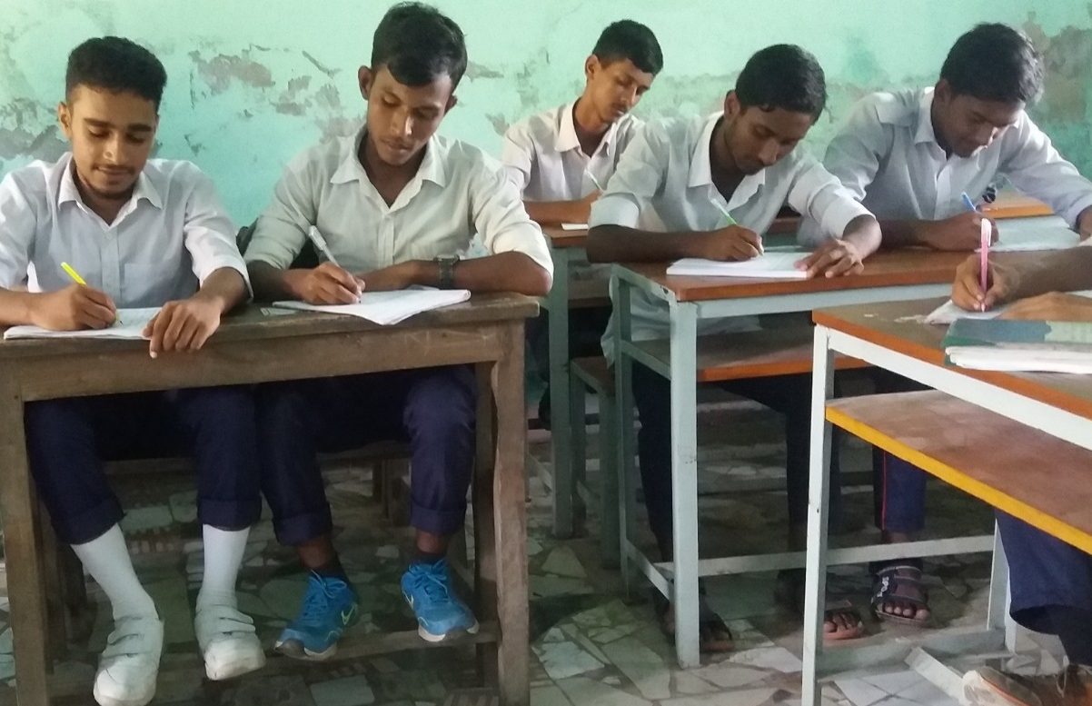
একক কাজ
প্রশ্ন: সৈয়দ শামসুল হকের দুটি শিশুতোষ গ্রন্থের নাম লিখ?
অভিজিৎ কুমার মন্ডল ,সহকারী শিক্ষক,বঙ্গবাসী মাধ্যমিক বিদ্যালয় ,খালিশপুর,খুলনা।ফোন নং-০১৭৬৬-৯৯৪২৪১

Slide 10
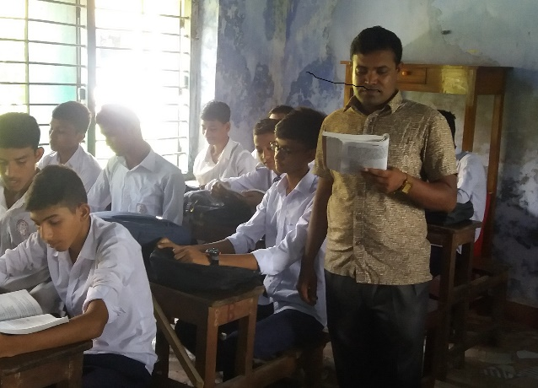
আদর্শ পাঠ
আমার পরিচয়
সৈয়দ শামসুল হক
অভিজিৎ কুমার মন্ডল ,সহকারী শিক্ষক,বঙ্গবাসী মাধ্যমিক বিদ্যালয় ,খালিশপুর,খুলনা।ফোন নং-০১৭৬৬-৯৯৪২৪১

Slide 11
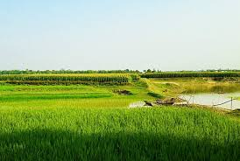
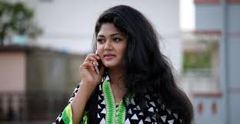
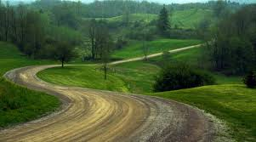
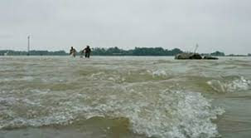
আমি জন্মেছি বাংলায়,আমি বাংলায় কথা বলি,
আমি বাংলার আলপথ দিয়ে হাজার বছর চলি ।
চলি পলিমাটি কোমলে আমার চলার চিহ্ন ফেলে।
তেরোশত নদী শুধায় আমাকে ,কোথা থেকে তুমি এলে ?
অভিজিৎ কুমার মন্ডল ,সহকারী শিক্ষক,বঙ্গবাসী মাধ্যমিক বিদ্যালয় ,খালিশপুর,খুলনা।ফোন নং-০১৭৬৬-৯৯৪২৪১

Slide 12
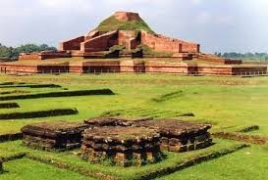
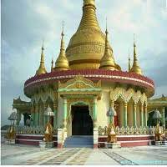
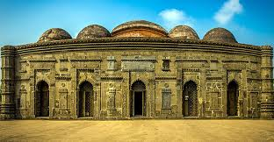
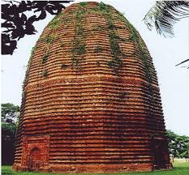
এসেছি বাঙালি,পাহাড়পুরের বৌদ্ধবিহার থেকে।
এসেছি বাঙালি জোড়াবাংলার মন্দির-বেদি থেকে
এসেছি বাঙালি বরেন্দ্রভূমে সোনা মসজিদ থেকে ।
এসেছি বাঙালি আউল বাউল মাটির দেউল থেকে।
অভিজিৎ কুমার মন্ডল ,সহকারী শিক্ষক,বঙ্গবাসী মাধ্যমিক বিদ্যালয় ,খালিশপুর,খুলনা।ফোন নং-০১৭৬৬-৯৯৪২৪১

Slide 13
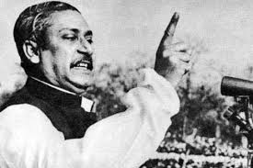
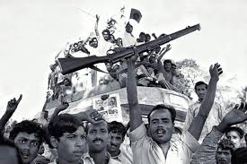
আমি যে এসেছি জয়বাংলার বজ্রকণ্ঠ থেকে।
আমি যে এসেছি একাত্তরে মুক্তিযুদ্ধ থেকে।
এসেছি আমার পেছনে হাজার চরণচিহ্ন ফেলে।
শুধাও আমাকে এতদূর তুমি কোন প্রেরণায় এলে?
অভিজিৎ কুমার মন্ডল ,সহকারী শিক্ষক,বঙ্গবাসী মাধ্যমিক বিদ্যালয় ,খালিশপুর,খুলনা।ফোন নং-০১৭৬৬-৯৯৪২৪১

Slide 14
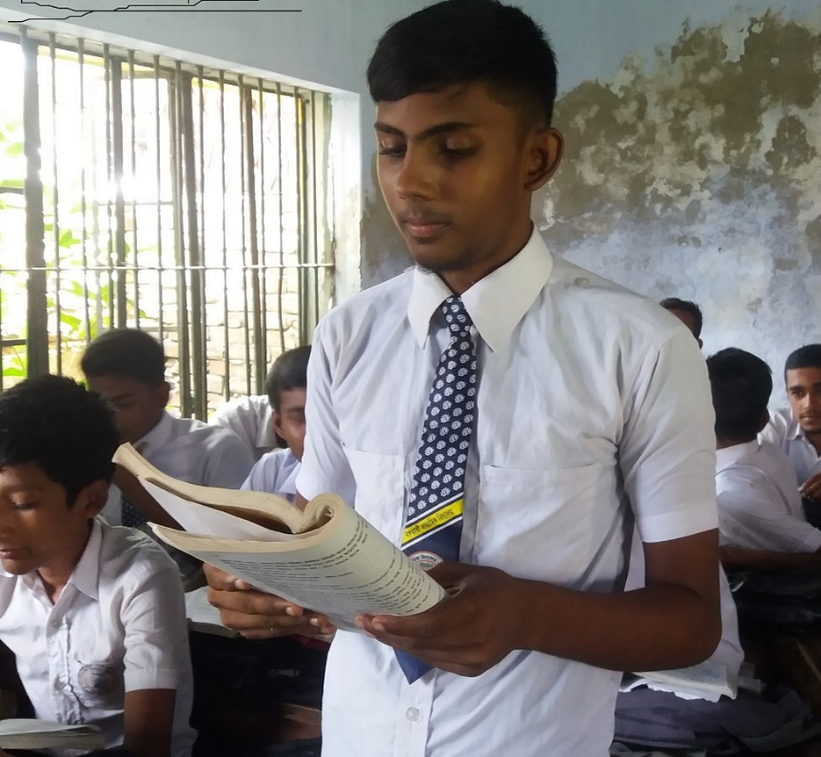
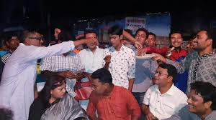
সরব পাঠ
তবে তুমি বুঝি বাঙালি জাতির বীজমন্ত্রটি শোন নাই-
‘সবার উপরে মানুষ সত্য , তাহার উপরে নাই।’
একসাথে আছি, একসাথে বাঁচি, আজও একসাথে থাকবই-
সব বিভেদের রেখা মুছে দিয়ে সাম্যের ছবি আঁকবই ।
অভিজিৎ কুমার মন্ডল ,সহকারী শিক্ষক,বঙ্গবাসী মাধ্যমিক বিদ্যালয় ,খালিশপুর,খুলনা।ফোন নং-০১৭৬৬-৯৯৪২৪১

Slide 15
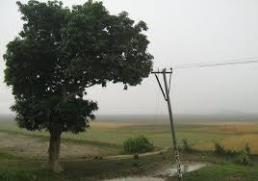
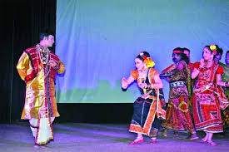
শব্দার্থ
আলপথ
জমির সীমানার পথ
দেউল
দেবালয়
চিহ্ন
রেখা
মহুয়ার পালা
মৈমনসিংহ গীতিকার একটি পালা
অভিজিৎ কুমার মন্ডল ,সহকারী শিক্ষক,বঙ্গবাসী মাধ্যমিক বিদ্যালয় ,খালিশপুর,খুলনা।ফোন নং-০১৭৬৬-৯৯৪২৪১

Slide 16
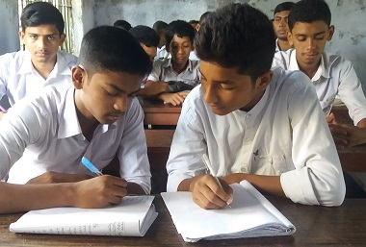
জোড়ায় কাজ
প্রশ্ন: সবার উপরে মানুষ সত্য তাহার উপরে নাই , চরণ টি বুঝিয়ে লিখ।
অভিজিৎ কুমার মন্ডল ,সহকারী শিক্ষক,বঙ্গবাসী মাধ্যমিক বিদ্যালয় ,খালিশপুর,খুলনা।ফোন নং-০১৭৬৬-৯৯৪২৪১

Slide 17
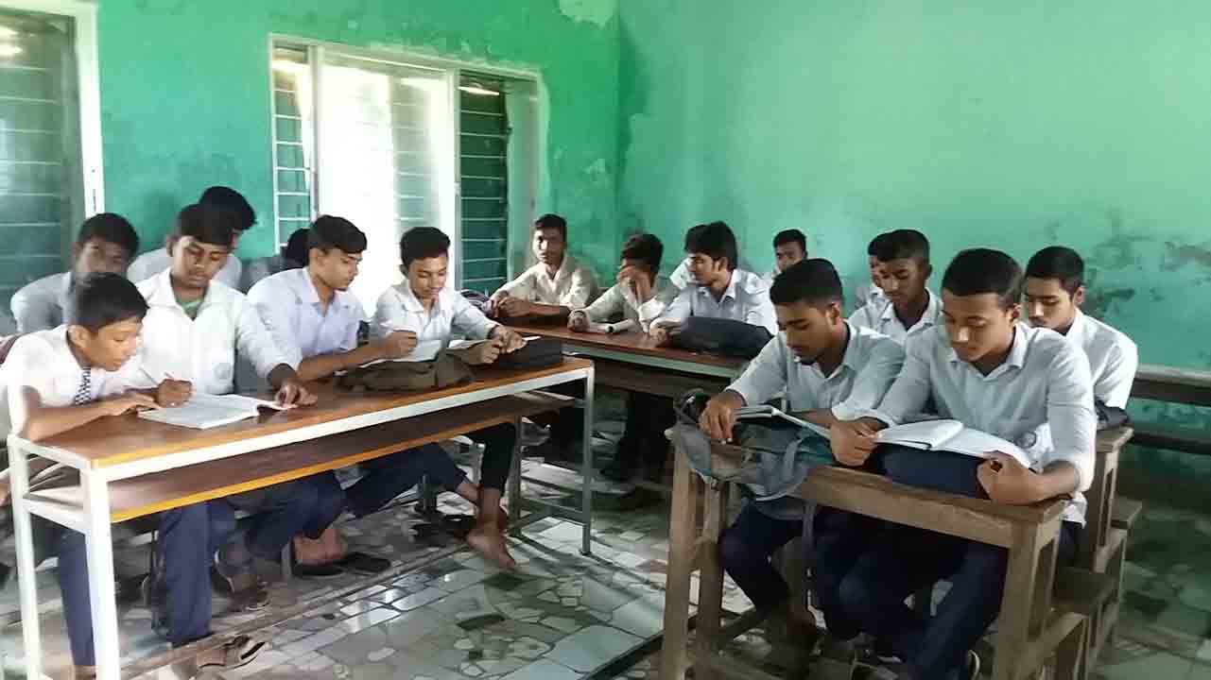
নিরব পাঠ
অভিজিৎ কুমার মন্ডল ,সহকারী শিক্ষক,বঙ্গবাসী মাধ্যমিক বিদ্যালয় ,খালিশপুর,খুলনা।ফোন নং-০১৭৬৬-৯৯৪২৪১

Slide 18
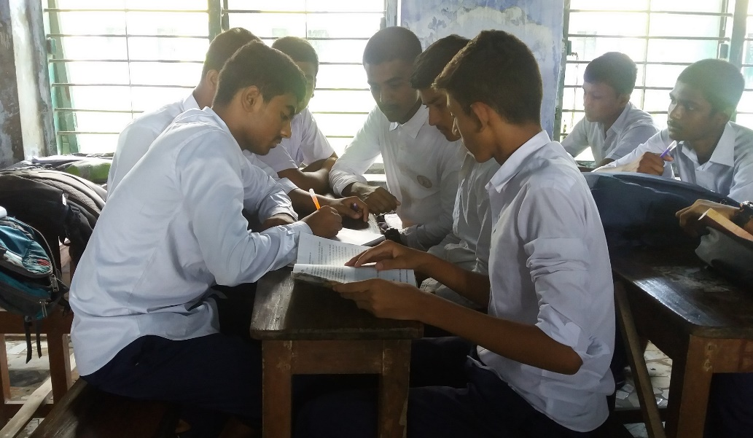
দলীয় কাজ
প্রশ্ন: আমার পরিচয় কবিতায় ,বাঙালি জাতিসত্তা প্রতিষ্ঠার পশ্চাতে যে ইতিহাস তার পটভূমি ব্যাখ্যা করো।
অভিজিৎ কুমার মন্ডল ,সহকারী শিক্ষক,বঙ্গবাসী মাধ্যমিক বিদ্যালয় ,খালিশপুর,খুলনা।ফোন নং-০১৭৬৬-৯৯৪২৪১

Slide 19
মূল্যায়ণ
বড় মসজিদ কোথায় অবস্থিত?
ভারতের গৌড়ে
পায়ের আওয়াজ পাওয়া যায় কোন ধরনের গ্রন্থ?
নাটক
কবি কোন অক্ষর গুলো থেকে এসেছেন?
চর্যাপদের
পাল
কবি কোন গ্রাম থেকে এসেছেন?
অভিজিৎ কুমার মন্ডল ,সহকারী শিক্ষক,বঙ্গবাসী মাধ্যমিক বিদ্যালয় ,খালিশপুর,খুলনা।ফোন নং-০১৭৬৬-৯৯৪২৪১

Slide 20
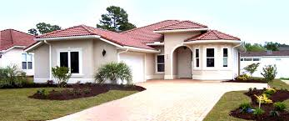
বাড়ির কাজ
আমার পরিচয় কবিতার মূল বক্তব্য নিজের ভাষায় লিখ।
অভিজিৎ কুমার মন্ডল ,সহকারী শিক্ষক,বঙ্গবাসী মাধ্যমিক বিদ্যালয় ,খালিশপুর,খুলনা।ফোন নং-০১৭৬৬-৯৯৪২৪১

Slide 21
সকলের মঙ্গল কামনায়
ধন্যবাদ
অভিজিৎ কুমার মন্ডল ,সহকারী শিক্ষক,বঙ্গবাসী মাধ্যমিক বিদ্যালয় ,খালিশপুর,খুলনা।ফোন নং-০১৭৬৬-৯৯৪২৪১

